Slide 1

כימיה ברשת
כימיה ברשת
מושב המורים – דצמבר 2015
8.12.2015

Slide 2
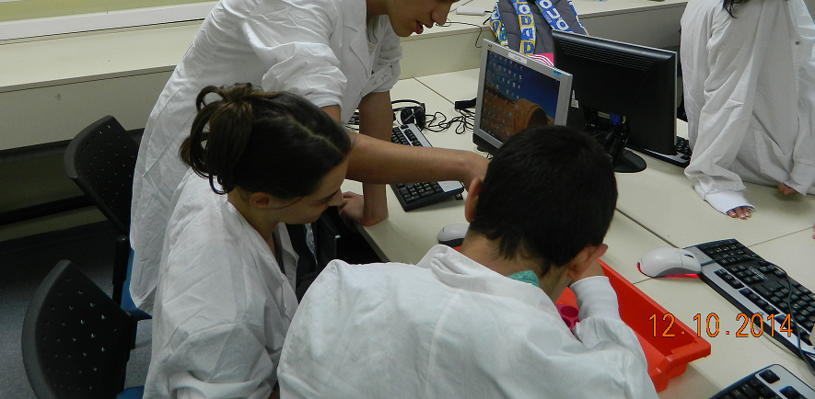
מטרות הפרוייקט
מטרת הפרויקט היא לאפשר לימודי כימיה לבגרות לתלמידים המעוניינים בכך, אשר בבית ספרם לא נפתחה מגמת כימיה.
שנת תשע"ד – שנת היערכות ופיתוח
שנת תשע"ה – נפתחה כיתה י' (כיום יא'- 29 תלמידים)
שנת תשע"ו – נפתחה כיתה י' ( 97 תלמידים)
כימיה ברשת

Slide 3
צוות הפרוייקט
ירדן בן חורין: ראש יחידת תלמידים, מכון דוידסון
דר' יעל שורץ: אחראית אקדמית ומורת כיתה י',
המחלקה להוראת המדעים
דר' דפנה מנדלר: פיתוח, מכון דוידסון
רחל אידלמן: פיתוח ומורת כיתה יא',
המחלקה להוראת המדעים
פיתוח:
יעל שורץ , רחל אידלמן, דפנה מנדלר, דבורה ברוט,
רותי שטנגר, תרומות "מקומיות": אוהד גולדברט ודבורה מרצ'ק. יחידת יט"ב במכון דוידסון
מחקר:
דר' יעל שורץ, רחל אידלמן
כימיה ברשת

Slide 4
מטרות ההוראה:
בתחום התכנים
הקניית תכני הלימוד על-פי תכנית הלימודים בכימיה
הכוונה ללמידה עצמית ופיתוח מיומנויות למידה
תחילת פיתוח מיומנויות חקר
עידוד למידת עמיתים
בתחום המחקר
בניית פרופיל למידה של תלמיד בכיתה (פנים אל פנים וברשת).
פיתוח מיומנויות למידה המתאימות לסביבה הסינכרונית והא-סינכרונית.
פיתוח קהיליית לומדים ברשת
כימיה ברשת

Slide 5
תיאור כללי
מפגשים פנים אל פנים - מחנות מדעיים (בחופשת סוכות ופסח).
שיעורים סינכרוניים שבועיים (שעה וחצי)
שיעורי תרגול:
כיתה י'- רשות- חונכת (שעה)
כיתה יא'- חובה- חונכת (שעה וחצי)
מעבדות: ערכת מעבדות ביתית
מעבדות חקר: במכון דוידסון במחנות המדעיים
כימיה ברשת

Slide 6
קשר עם בתי הספר:
דרך רכז בית ספרי הממונה לתפקיד מטעם ביה"ס. נשלחים מדי כמה שבועות עדכונים לגבי תפקוד וציוני התלמידים. כמו כן, נשמר קשר במידת הצורך לגבי אבחונים, בעיות, היעדרויות ועוד.
יצא עלון של התכנית: "כימיתון":
בו מופיע סיכום של הנעשה, קישורים מעניינים, פעילויות ועוד. המטרה העתידית היא לשתף את התלמידים בכתיבה (כרגע לא פעיל בשל היעדר זמן).
כימיה ברשת

Slide 7
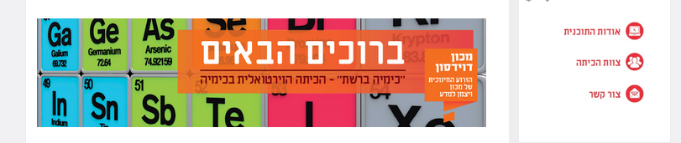
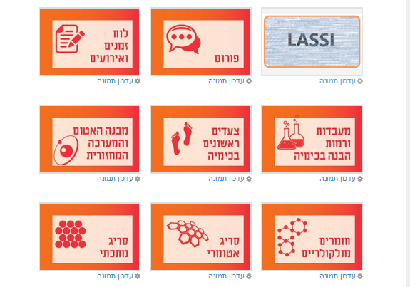
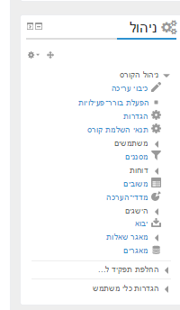
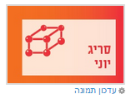
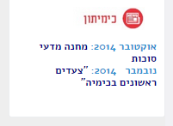
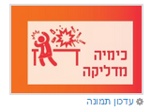
אתר "כימיה ברשת": כיתה י'
כימיה ברשת

Slide 8
עובדות ומספרים כיתה י'
מספר תלמידים | 93
חלוקה לפי מגדר | 68 בנות 25 בנים
חלוקה לפי מגזר | ממלכתי דתי 52 חילוני 35 דרוזי 3 חרדי 1
חלוקה לפי אזור גיאוגרפי | צפון: חורפיש, נופית, מרכז: אלקנה, בית שמש, ירושלים, מודיעין, רחובות, חוף השרון, ת"א דרום: אשקלון מזרח: כוכב יעקב, כפר אדומים
חלוקה לפי בתי ספר | 29 בתי ספר
כימיה ברשת

Slide 9
בתי ספר: כיתה י' תשע"ו
כימיה ברשת

Slide 10
ההוראה בכיתה י' (מורה: יעל שורץ)
שיעור סינכרוני | שיעור תרגול | שיעור א-סינכרוני (התלמיד)
2 ש"ש | 1 ש"ש רשות | 1 ש"ש
הקניית הידע החדש תרגול כיתה בחנים סינכרוניים מעבדות ביתיות התיאוריה של מעבדות החקר | תרגול הנלמד בדיקת שיעורי בית יצירת קהילה לומדת | שיעורי בית עבודות מעבדות ביתיות
מושגי יסוד, מבנה האטום, מערכה מחזורית, סוגי חומרים, מבנה וקישור, העשרה
מערך החונכות: 6 חונכות לכיתות י': נטע אברהם-גרין, יהל עצמון, ספיר פלד, רקיע מנלה, רעייה קנטייב, ענת אלבז. שת"פ עם פר"ח: גיוס 9 חונכים נוספים. בשלבי ראיון, בחינה וקליטה.
פתיחת שנה במפגש חגיגי – באסרו-חג סוכות 81 ילדי כיתות י' + 23 תלמידי כיתה י"א
נוכחות בשיעור סינכרוני: כ-70 תלמידים בממוצע
כימיה ברשת

Slide 11
ההוראה
כיתה י'- 3 ש"ש : 1) שיעור סינכרוני של שעה וחצי
2) מטלה א-סינכרונית כשיעורי בית
או כלמידה בשיטת "כיתה הפוכה"
שיעור סינכרוני מלווה ב:
א. מצגת
ב. סרטון אחד או יותר
ג. תרגול סינכרוני (בשיטת שאלות סקר אמריקאיות)
ד. תרגול סינכרוני בשיטת מתן רשות דיבור או כתיבה
לתלמיד בכיתה
מטלה א-סינכרונית:
א. מטלת מוודל
ב. מטלה נוספת כדוגמת משימת מעבדה / עבודת הגשה
כימיה ברשת

Slide 12
מעקב הלמידה
בזמן השיעור
השתתפות פעילה: 1) התחברות לשיעור
2) כתיבה (צ'אט או על הלוח)
3) דיבור (הצבעה)
לאחר השיעור
השתתפות פעילה: 1) התחברות לאתר המוודל
2) ביצוע המטלות
3) יצירת קשר (פורום, מייל, וואצאפ)
כימיה ברשת

Slide 13
עובדות ומספרים כיתה יא'
מספר תלמידים | 27
חלוקה לפי מגדר | 11 בנות , 12 בנים
חלוקה לפי מגזר | דתי לאומי 11 חילוני 15 ערבי 1
חלוקה לפי אזור גיאוגרפי | צפון: מגדל העמק, כפר כנא מרכז: אלקנה, בית שמש, ירושלים, מודיעין, נס ציונה, גבעתיים דרום: ירוחם
חלוקה לפי בתי ספר | 14 בתי ספר תלמיד אחד עד ארבעה תלמידים מכל בי"ס. תלמידה מהחינוך המיוחד.
כימיה ברשת

Slide 14
ההוראה בכיתה יא' (מורה: רחל אידלמן)
שיעור סינכרוני | שיעור תרגול | שיעור א-סינכרוני (התלמיד)
2 ש"ש | 2 ש"ש חובה | 2 ש"ש
הקניית הידע החדש תרגול כיתה מעבדות ביתיות התיאוריה של מעבדות החקר | תרגול הנלמד בחנים סינכרוניים בדיקת שיעורי בית יצירת קהילה לומדת | שיעורי בית עבודות מעבדות ביתיות
חזרה מבנה וקישור, טעם של כימיה, סטויכיומטריה, חמצון-חיזור, חומצות ובסיסים
מערך החונכות: 1 חונכת לכיתה י"א: מירב גבע
שנה שניה של לימודים (3 מחנות מדעיים, התחלת מעבדות החקר, פרוייקט "יש לנו כימיה")
נוכחות בשיעור סינכרוני: כ-20 תלמידים בממוצע
כימיה ברשת

Slide 15
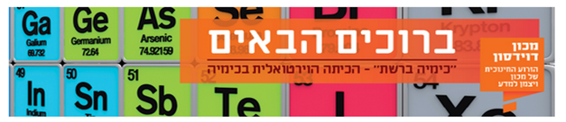
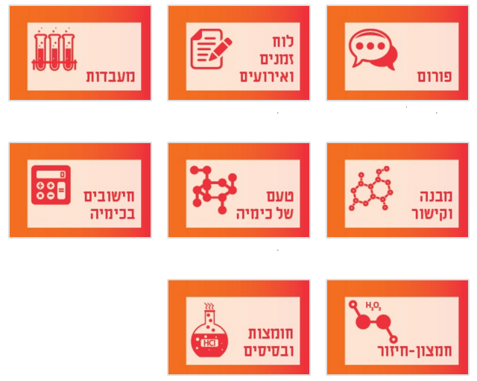
האתר
כימיה ברשת

Slide 16
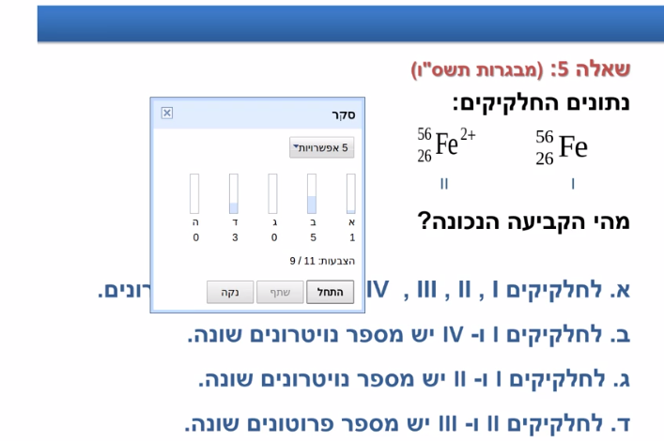
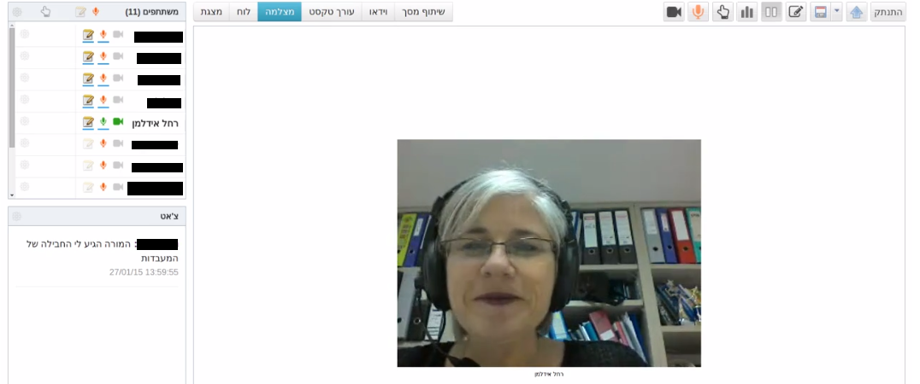
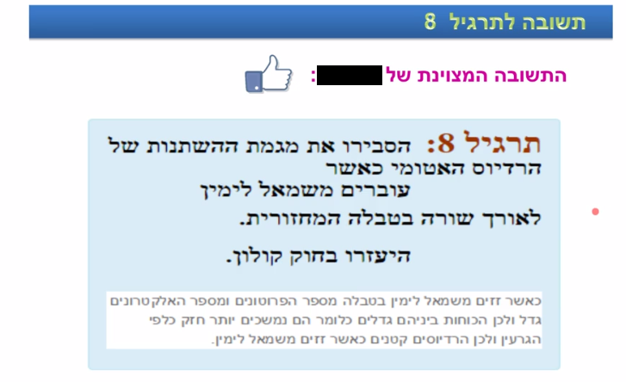
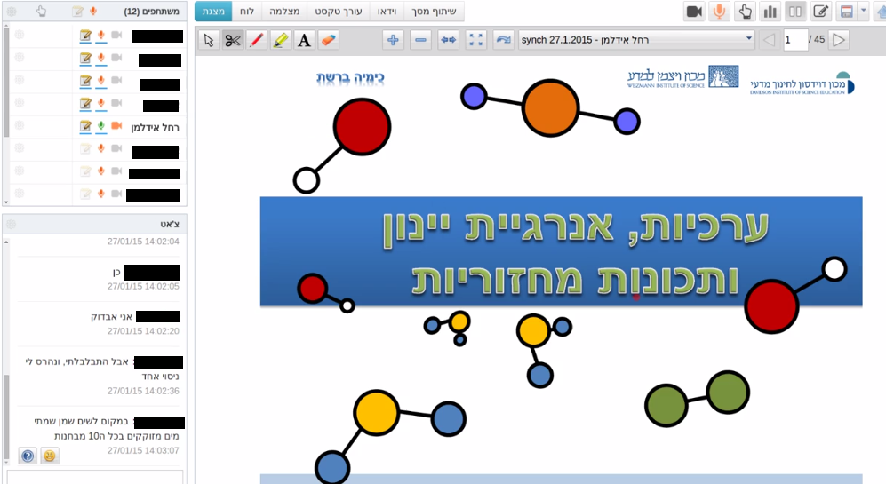
שיעור סינכרוני : דוגמאות
כימיה ברשת

Slide 17
הערכה ומדידה
הערכת התלמידים נעשית בכמה דרכים:
ביצוע משימות שוטפות באתר (משימות מוודל)
לדוגמא: כשיעורי בית לאחר שיעור
כהכנה לשיעור עצמו ('כיתה הפוכה')
בחנים (בחן את עצמך ובחנים בזמן השיעור)
לדוגמא: "בחן את עצמך" – ללא ציון- רשות לתרגול החומר
בוחן בשיעור עצמו- עם ציון
עבודות להגשה (הערכה חלופית ועבודות עם ציון)
לדוגמא: פרויקט "יש לנו כימיה"
עבודת חזרה על החומר- עם ציון
דו"חות מעבדה (ביתית וחקר לאחר המחנות המדעיים)
כימיה ברשת

Slide 18
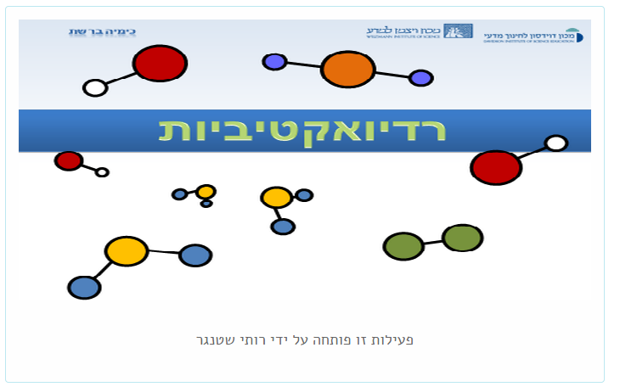
שיעור א-סינכרוני : הדגמה
כימיה ברשת

Slide 19
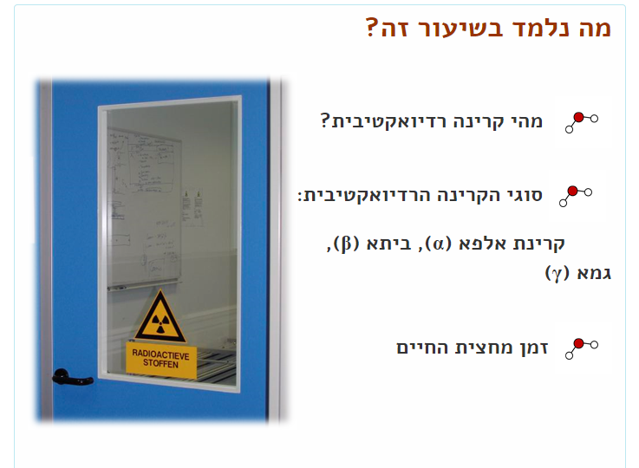
שיעור א-סינכרוני : הדגמה
כימיה ברשת

Slide 20
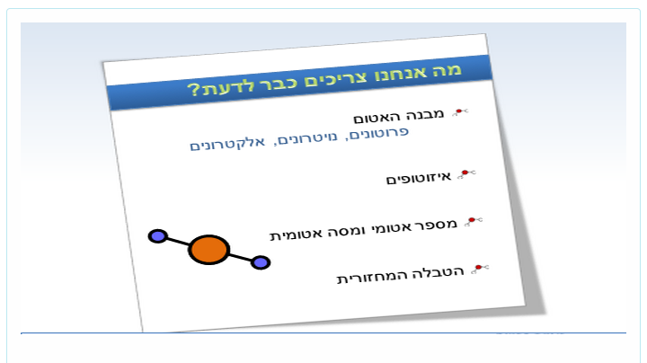
שיעור א-סינכרוני : הדגמה
כימיה ברשת

Slide 21
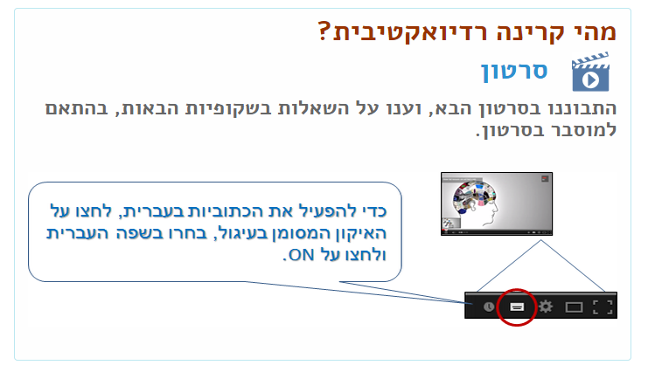
שיעור א-סינכרוני : הדגמה
כימיה ברשת

Slide 22
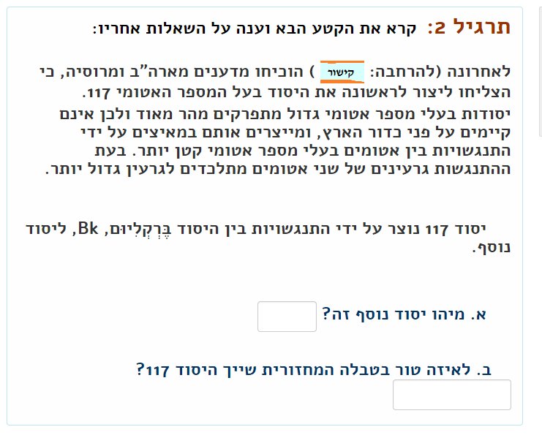
שיעור א-סינכרוני : הדגמה
כימיה ברשת

Slide 23
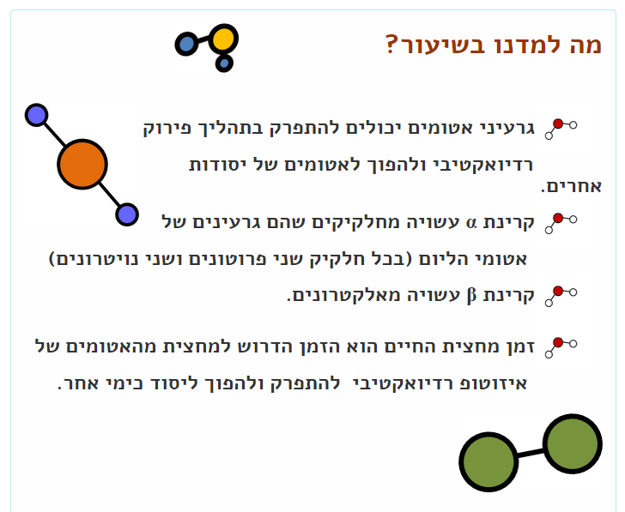
שיעור א-סינכרוני : הדגמה
כימיה ברשת

Slide 24
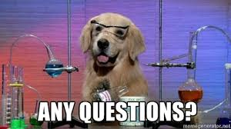
כימיה ברשת

